Slide 1


TRƯỜNG ĐẠI HỌC THỦ DẦU MỘT VIỆN KỸ THUẬT – CÔNG NGHỆ
BÁO CÁO TỐT NGHIỆP
ĐỀ TÀI: XÂY DỰNG WEBSITE QUẢN LÝ BÁN ÁO HOODIE CHO SHOP BÁN ÁO ẤM HC
Sinh viên thực hiện:
Mã số sinh viên: 1724801030186
Đỗ Thành Danh- D17PM02
Giảng viên hướng dẫn:
Th.S NGUYỄN HỮU VĨNH
1

Slide 2
NỘI DUNG
Nội dung chính
1. Mục tiêu của đề tài
2. Các công nghệ nền tảng sử dụng
3. Chức năng của đề tài
4. Kết quả đạt được

Slide 3
1. Mục tiêu của đề tài
Mục đích chủ yếu của đề tài là Xây dựng một website thương mại điện tử nhằm phục vụ tối ưu cho khách hàng. Đảm bảo các tính năng gần gũi với khách hàng và dễ dàng sử dụng với mọi lứa tuổi.
Website có thể giúp khách hàng mua sản phẩm một cách dễ dàng hơn, giao diện thân thiện với người dùng, dễ hiểu giúp khách hàng dễ chịu và thoải mái hơn khi sử dụng website
Đồng thời người quản lý trang web cũng sẽ dễ dàng quản lý các chức năng của trang khách hàng thông qua trang dành riêng cho người quản lý.

Slide 4


2. Các công nghệ nền tảng sử dụng
Laravel ra đời nhằm mục đích hỗ trợ phát triển các ứng dụng web, dựa trên mô hình MVC (Model – View – Controller).
PHP : Laravel Framework
Ưu điểm của Laravel Framework:
- Sử dụng dễ dàng
- Xây dựng theo mô hình MVC
- Các tính năng dựng sẵn
Các tính năng Blade template
Cộng đồng mạnh mẽ
MySQL :
MySQL là một hệ thống quản trị cơ sở dữ liệu mã nguồn mở (gọi tắt là RDBMS) hoạt động theo mô hình client-server.

Slide 5
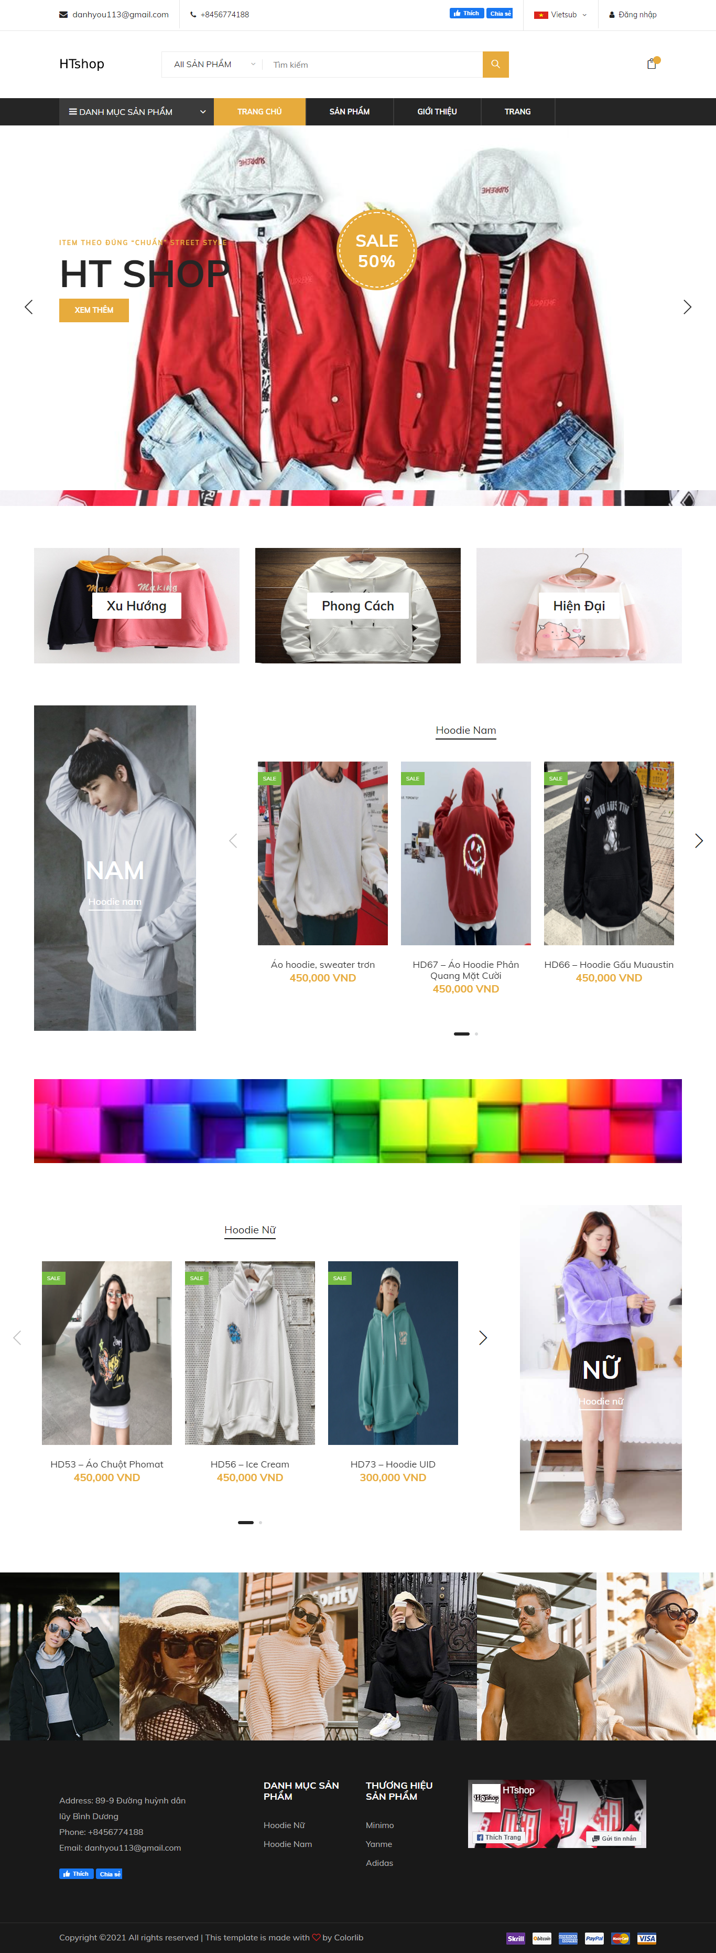
3. Kết quả đạt được
Giao diện trang chủ

Slide 6
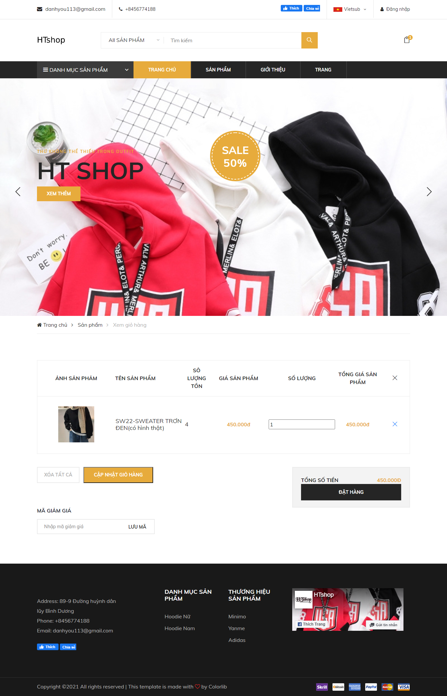
3. Kết quả đạt được
Giao diện trang giỏ hàng

Slide 7
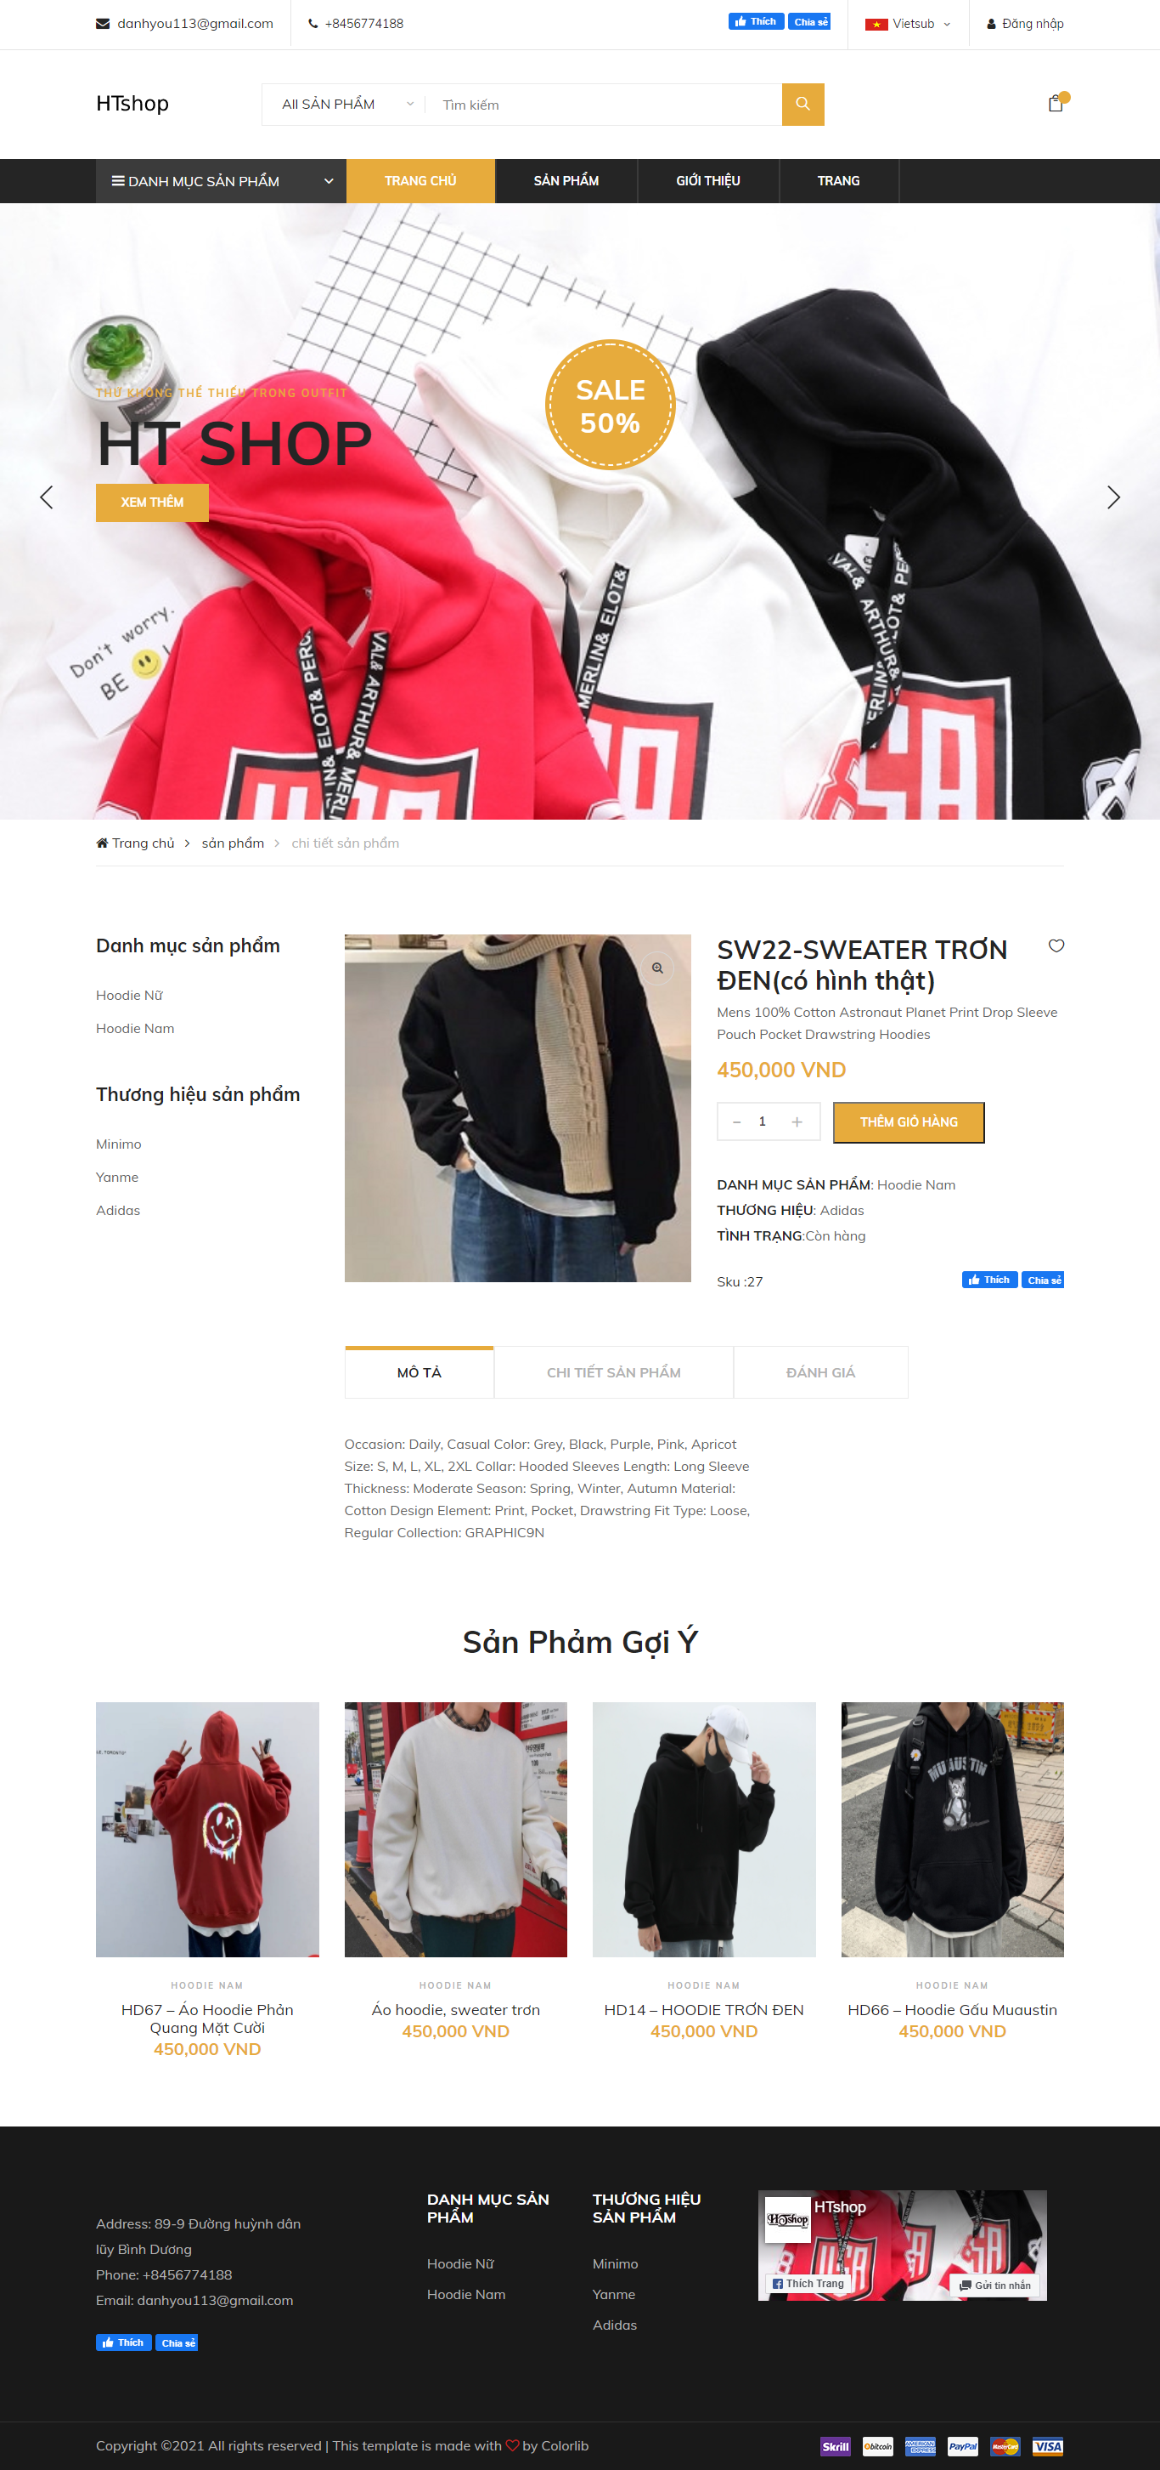
3. Kết quả đạt được
Giao diện trang chi tiết sản phẩm

Slide 8
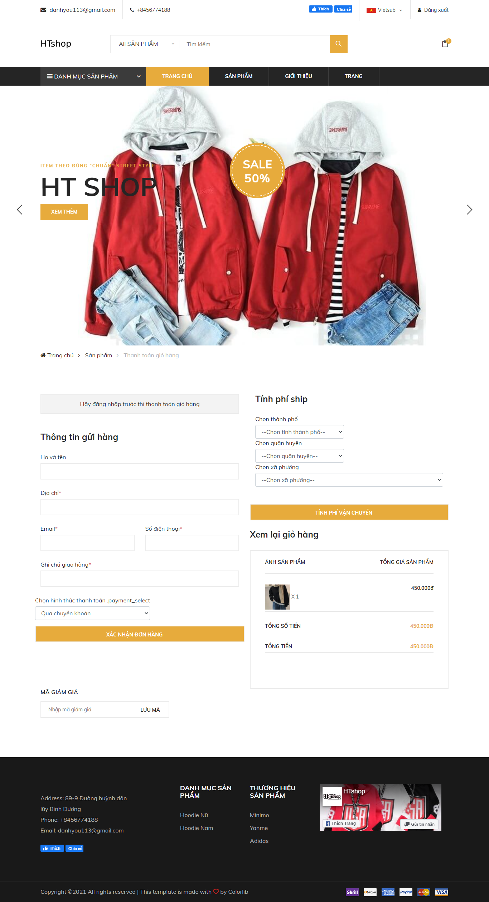
3. Kết quả đạt được
Giao diện trang thanh toán

Slide 9
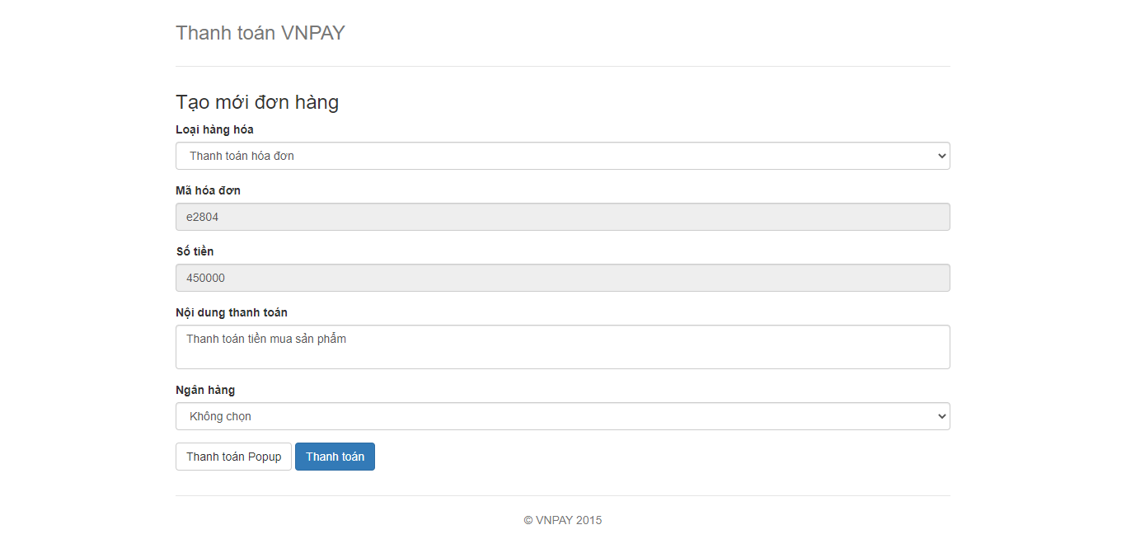
3. Kết quả đạt được
Giao diện trang thanh toán bằng tài khoản ngân hàng

Slide 10
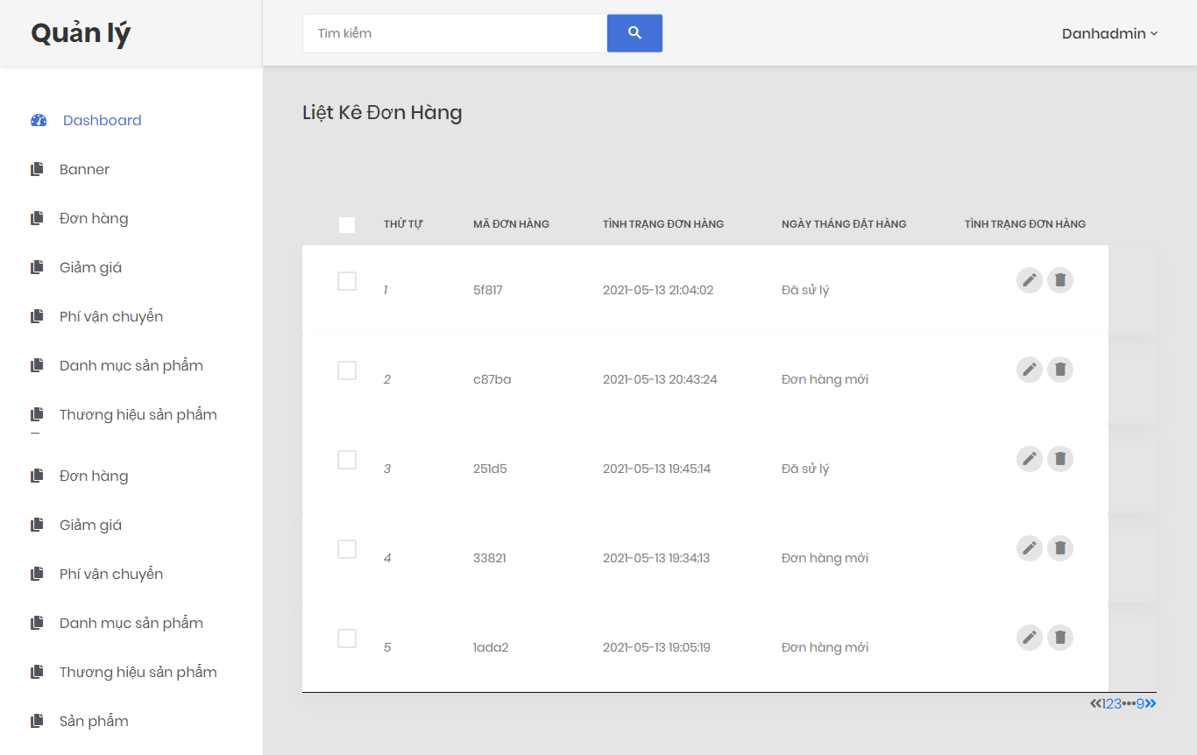
3. Kết quả đạt được
Giao diện trang quản lý đơn hàng

Slide 11
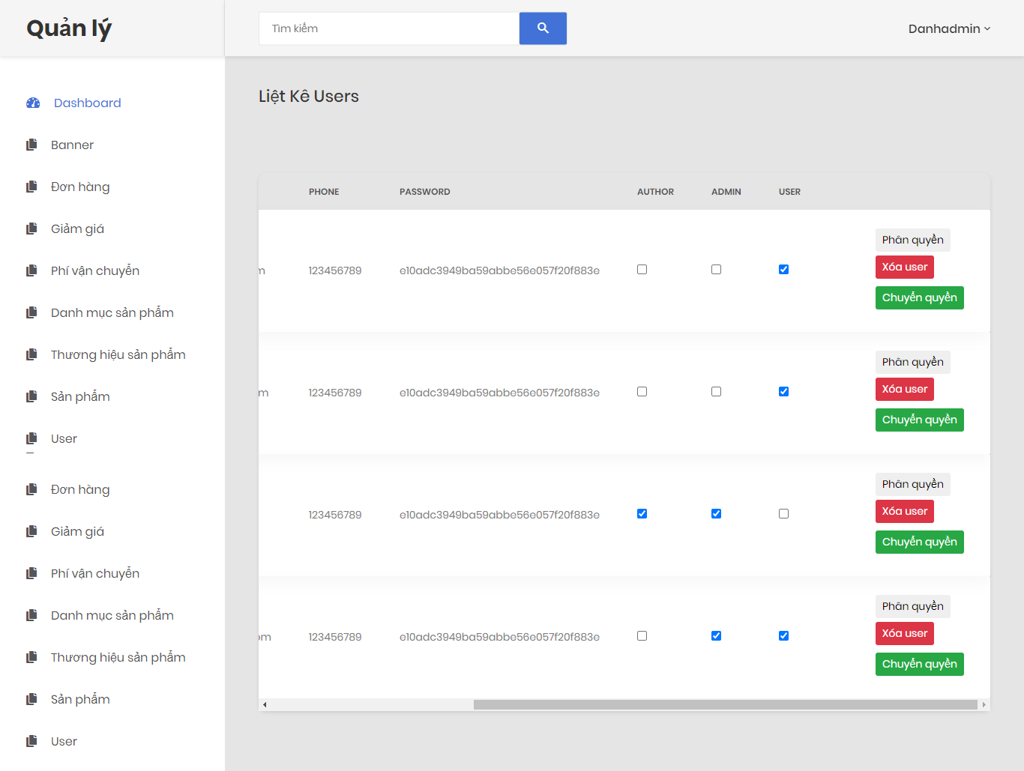
3. Kết quả đạt được
Giao diện trang quản lý user

Slide 12
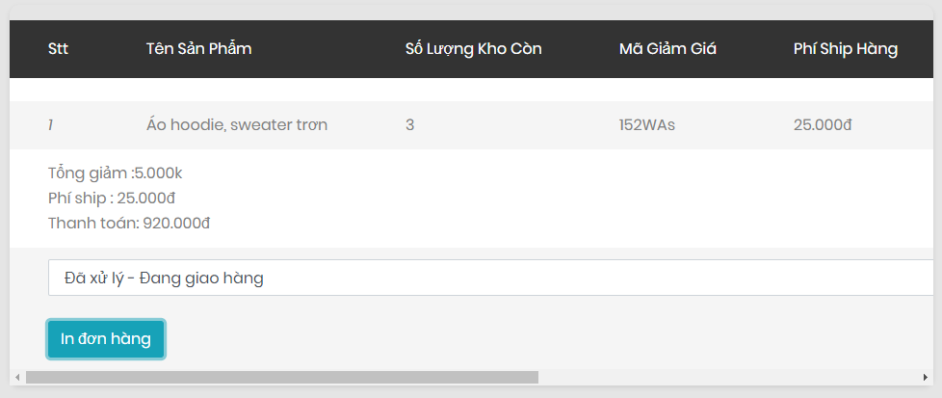
3. Kết quả đạt được
Giao diện trang quản lý số lượng kho hàng

Slide 13

Trân trọng cảm ơn
Thầy cô

